Slide 1
المملكة العربية السعودية
وزارة التعليم ـ جامعة الملك سعود
كلية علوم الأغذية والزراعة ـ قسم وقاية النبات
المحاضرات النظرية لمقرر 510 وقن
الأساليب الحديثة في مكافحة الآفات الحشرية
استخدام تقنيات التشعيع
أستاذ المادة
أ.د. عبدالرحمن بن سعد الداود
Email: aldawood@ksu.edu.sa Tel: 467- 8246
وحدة أبحاث علم الحشرات الاقتصادية (EERU)
قسم وقاية النبات، كلية علوم الأغذية والزراعة ، جامعة الملك سعود، الرياض، المملكة العربية السعودية

Slide 2
طرق التحكم الحديثة
الفيرومونات
الجاذبات
منظمات النمو
مضادات التغذية
تدخل الحمض النووي الريبي (RNAi)
استخدام تقنيات التشعيع في مكافحة الآفات
مكافحة الحشرات باستخدام درجة الحرارة
استخدام مسببات الأمراض (البكتيريا، الديدان الخيطية، الفيروسات)
تأثير الممارسات الزراعية على أعداد الحشرات
تكنولوجيا النانو

Slide 3
استخدام تقنيات التشعيع في مكافحة الآفات
مفهوم تقنية الحشرة العقيمة
كجزء من أساليب المكافحة الصديقة للبيئة، أثبتت تقنية الحشرة العقيمة (SIT) أنها أداة فعالة للغاية لإدارة الآفات .
تقنية الحشرة العقيمة هي طريقة المكافحة الوراثية التي تخضع على نطاق واسع للمكافحة البيولوجية
استمرار إطلاق الذكور العقيمة، وانخفاض عدد السكان
وتزداد نسبة الذكور العقيمين إلى الذكور العاديين حتى لا يتبقى أي ذكر طبيعي .
ينقرض السكان بسبب عدم وجود ذرية

Slide 4
استخدام تقنيات التشعيع في مكافحة الآفات
تشير تقنية التشعيع ضد مكافحة الحشرات إلى استخدام مثل الأشعة فوق البنفسجية كوسيلة لجذب الحشرات أو اصطيادها أو تعقيمها أو قتلها بغرض مكافحة الآفات. او استخدام اشعة الجاما .
شروط نجاح استخدام تقنيات التشعيع في مكافحة الآفات :
١ الطول الموجي المناسب: يعد اختيار مصادر الأشعة فوق البنفسجية التي تنبعث منها أطوال موجية ضمن النطاق أمرًا ضروريًا، حيث أن العديد من الحشرات تكون أكثر حساسية للأشعة فوق البنفسجية.
٢ شدة الضوء: تؤثر شدة الأشعة فوق البنفسجية المنبعثة من المصدر على جاذبيتها للحشرات. تعد مصادر الضوء فوق البنفسجي ذات الكثافة العالية أكثر فعالية بشكل عام في جذب الآفات.
٣ الموقع المناسب: يعد الوضع المناسب لمصادر الأشعة فوق البنفسجية أمرًا بالغ الأهمية لجذب الآفات واعتراضها. إن وضع مصائد الأشعة فوق البنفسجية في المناطق التي من المعروف أن الآفات تتجمع فيها أو حيث يكون نشاطها أعلى يزيد من احتمال نجاح مكافحة الآفات.
٤ التوقيت: تكون بعض الآفات أكثر نشاطًا خلال أوقات معينة من اليوم أو السنة. على سبيل المثال، غالبًا ما يكون البعوض أكثر نشاطًا أثناء المساء والليل، لذا فإن تشغيل مصائد الأشعة فوق البنفسجية خلال هذه الأوقات قد يؤدي إلى نتائج أفضل.
٥ الصيانة: الصيانة المنتظمة لمصائد الأشعة فوق البنفسجية ضرورية لضمان استمرار فعاليتها.

Slide 5
أشعة جاما
أشعة جاما، والمعروفة أيضًا باسم إشعاع جاما (الرمز (γ، هو شكل اختراق من الإشعاع الكهرومغناطيسي الناشئ عن التحلل الإشعاعي للنواة الذرية.
شروط نجاحها :
1تحتاج لوقت محدد لفعالية الاشعاع
٢ تحتاج لشدة اشعاع محددة القوة لأتمام الاشعاع

Slide 6
تعقيم ذباب الفاكهة
هي تربية كمية كبيرة من ذكور ذباب الفاكهة في معامل خاصة وتعريضها لأشعة جاما او السينية بحيث لايمكن انتاج ذرية رغم بقائها قادره على المنافسة الجنسية
شروط نجاحها :
١ تربية ذكور بالغة
٢ تعريضها لشدة اشعاع ٥٠٠٠-٧٠٠٠ كوبالت

Slide 7
استخدام تقنيات التشعيع في مكافحة الآفات
العقيمة (SIT)
تم إنشاء SIT بواسطة EF Knipling وRC Bushland في الثلاثينيات.
لقد عملوا مع ذبابة الدودة الحلزونية، وهي آفة مدمرة للماشية في أمريكا الشمالية.
بوشلاند في البداية عن العلاج الكيميائي للجروح المصابة بالديدان الحلزونية في الماشية.
الحياكة طور نظرية مكافحة الإبادة الذاتية – كسر دورة حياة الآفة نفسها.
أول استخدام ناجح لـ SIT للسيطرة على الدودة الحلزونية كان في جزيرة كوراساو في عام 1953 .

Slide 8
استخدام تقنيات التشعيع في مكافحة الآفات

Slide 9
استخدام تقنيات التشعيع في مكافحة الآفات
السبب وراء نجاح الجلوس
تتزاوج أنثى الدودة الحلزونية مرة واحدة فقط في حياتها

Slide 10
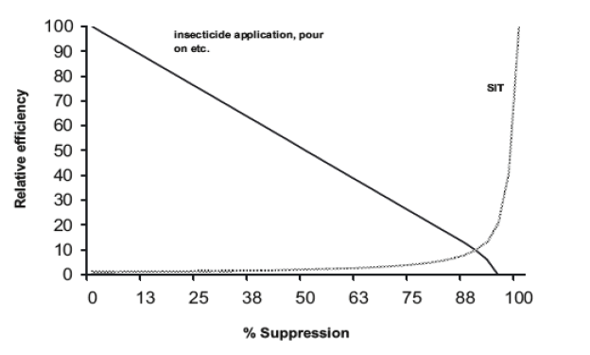
استخدام تقنيات التشعيع في مكافحة الآفات
مدى فعالية أساليب المكافحة المختلفة فيما يتعلق بكثافة أعداد الآفة

Slide 11
استخدام تقنيات التشعيع في مكافحة الآفات
تتمتع الحشرات العقيمة بميزة بيولوجية فريدة تتوافق بشكل جيد مع مفهوم الإبادة، أي أن فعاليتها تزداد مع انخفاض أعداد الآفات :
عملهم عكسيا على كثافة السكان المستهدفين.

Slide 12
استخدام تقنيات التشعيع في مكافحة الآفات
قصص النجاح
الدودة الحلزونية ( Cochliomyia hominivorax ) تم استئصاله من الولايات المتحدة والمكسيك وليبيا
ذبابة الفاكهة المكسيكية ( Anastrepha ludens ) تم القضاء عليها من معظم شمال المكسيك.
استئصال ذبابة التسي تسي من زنجبار
ذبابة البحر المتوسط ( التهاب الجلد capitata ) من الجزء الشمالي من تشيلي والجزء الجنوبي من بيرو والجزء الجنوبي من المكسيك.
البطيخ ( باكتروسيرا القرعيات ( Coquillett ) تم استئصالها من اليابان

Slide 13
استخدام تقنيات التشعيع في مكافحة الآفات
الإنتاج بكثافة الإنتاج بكميات ضخمة
وسائل الإعلام الغذائية أو تربية
- تقنيات استخراج كافة المراحل من الوسائط
تقنيات تجنب الازدحام
معلومات عن سلوك
عزل
الحد الأقصى للأتمتة

Slide 14
استخدام تقنيات التشعيع في مكافحة الآفات

Slide 15
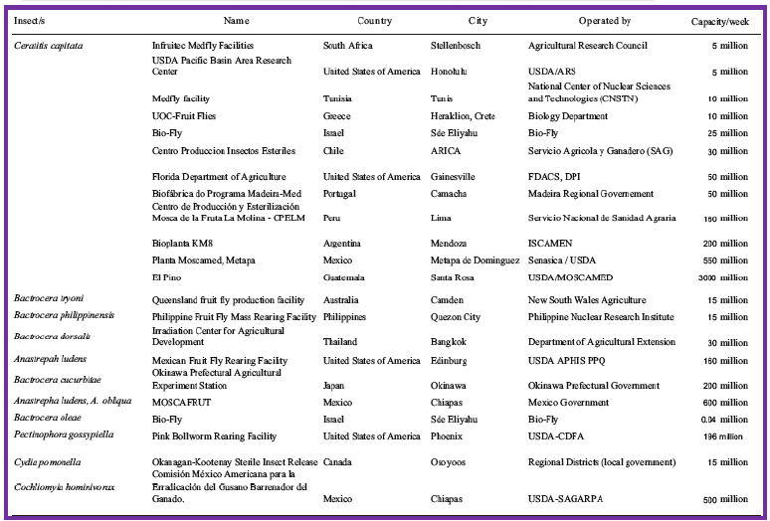
استخدام تقنيات التشعيع في مكافحة الآفات
الإنتاج الضخم العالمي للحشرات العقيمة

Slide 16
استخدام تقنيات التشعيع في مكافحة الآفات
تقنيات التعقيم
الأشعة السينية
وقد لوحظت تأثيرات التعقيم للأشعة السينية على الحشرات منذ عام 1916، حيث أدت خنفساء السجائر إلى ظهور بيض غير مخصب.
بعد 10 سنوات، لوحظ التأثير على ذبابة الفاكهة أيضًا من خلال توليد الطفرات مما أدى إلى اكتشاف تأثير الأشعة السينية على شرانق الدودة الحلزونية بواسطة Bushland .
الطفرات نتيجة لإصابة معقدة في الحيوانات المنوية.
في عام 1950، تم تشعيع شرانق الدودة الحلزونية بجرعة قدرها 2500 ر

Slide 17
استخدام تقنيات التشعيع في مكافحة الآفات
تقنيات التعقيم
أشعة جاما
بعد الحرب العالمية الثانية، ساعد توفر النظائر المشعة في استخدام إشعاع جاما
شائعة الاستخدام هي الكوبالت-60 والسيزيوم-137
توافر مصادر الكوبالت 60 عاملاً مهمًا.
تأثيرها مماثل للأشعة السينية ولكنها تقلل من طول عمر الذكور

Slide 18
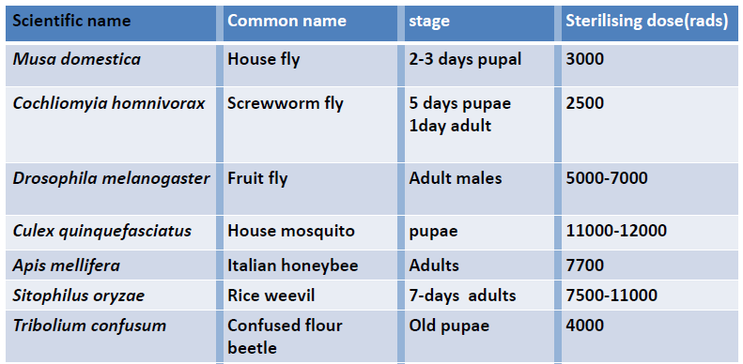
استخدام تقنيات التشعيع في مكافحة الآفات
إجراء التعقيم

Slide 19
استخدام تقنيات التشعيع في مكافحة الآفات
التعقيم الكيميائي
تنقسم المواد الكيميائية إلى 4 مجموعات أساسية
1. الكواشف المؤلكلة
2. أميدات الفوسفور
3. ترايزينات
4. مضادات الأيض
طريقة عمل
تسبب طفرات مميتة متعددة أو إصابة شديدة في المادة الوراثية في الحيوان المنوي أو البويضة.

Slide 20
استخدام تقنيات التشعيع في مكافحة الآفات
شروط SIT الفعالة
طريقة فعالة واقتصادية بشكل معقول للتربية الجماعية للحشرة المستهدفة .
الحشرة المطلقة بسرعة عبر البرية
سكان.
يجب ألا يؤثر التعقيم على القدرة التنافسية الجنسية
الإناث مرة واحدة فقط.
يجب أن يكون من الممكن إرباك السكان الأصليين بالعقم
الحشرات (نسبة الذكور العقيمة إلى الذكور الخصبة لا تقل عن 10:1 ، ويفضل أن تكون أعلى)

Slide 21
استخدام تقنيات التشعيع في مكافحة الآفات
مزايا
الأكثر تحديدًا للهدف
طريقة غير مزعجة
يستخدم أي مواد كيميائية ، ولا يترك أي بقايا
الأنواع محددة
لا يطلق عوامل غريبة في البيئات
ولا يقدم حتى مادة وراثية جديدة إلى المجموعات السكانية الموجودة
تحسين جودة وكمية إنتاج الفاكهة مع تقليل استخدام المبيدات الحشرية وتعزيز الإدارة المتكاملة للآفات

